Slide 1
Giới thiệu bản thân
Đặng Việt Anh
06/12/2006

Slide 2
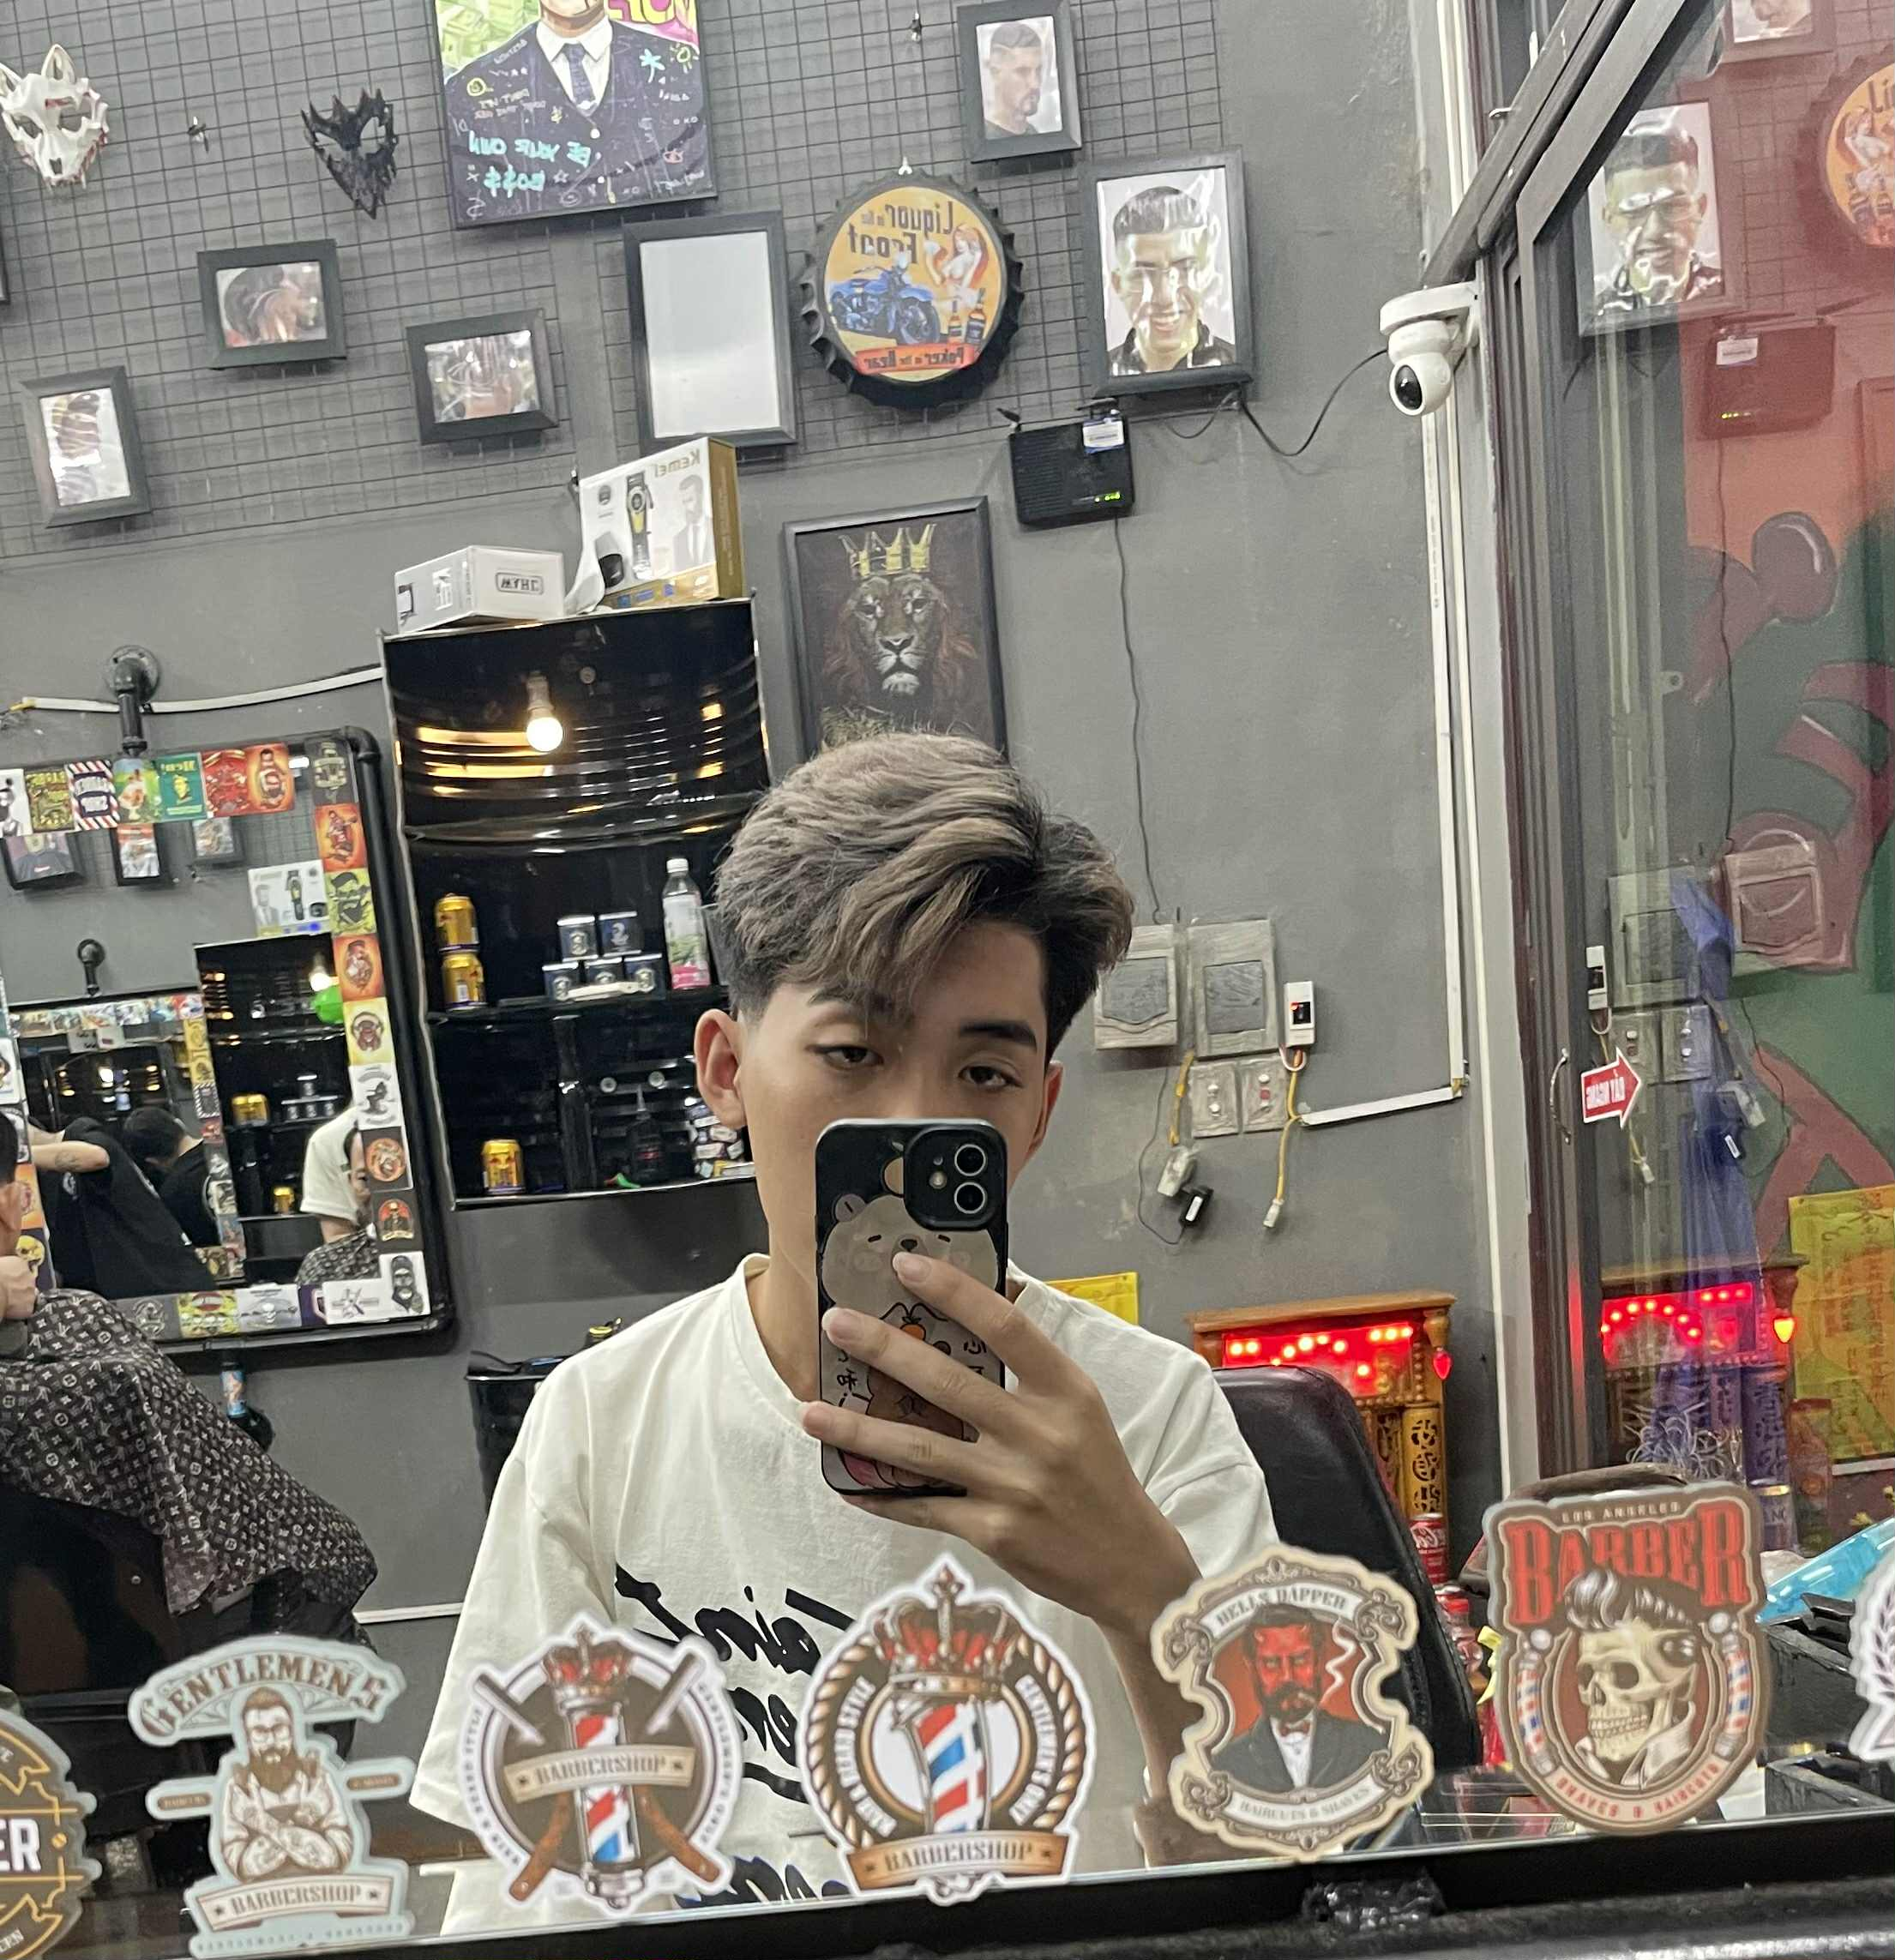
Sở thích
Chơi Game FPS
Ca nhạc
Kiếm Tiền

Slide 3
Kỹ năng
Tin học, Ai cũng có thể quen, Làm việc nhóm.

